Slide 1
PARAFUSOS
Prof. Alexandre Augusto Pescador Sardá
Prof. Walter Antonio Kapp

Slide 2
PARAFUSOS DE FIXAÇÃO
Propósito de um parafuso de porca: manter duas ou mais peças unidas.
O comprimento de rosca de parafusos de porca métricos:

Slide 3
PARAFUSOS DE FIXAÇÃO
Classificação pelo tipo de cabeça:
Fenda reta;
Fenda em cruz (Phillips);
Sextavada;
Sextavada com fendas;
Cabeças cilíndricas com encaixe,
hexagonais com encaixe.
Torks

Slide 4
PARAFUSOS DE FIXAÇÃO
Cabeças típicas de parafusos de calota: (a) cabeça fillister (cilíndrica-oval de fenda); b) cabeça plana (cônica plana de fenda) (c) cabeça de bocal hexagonal.

Slide 5
PARAFUSOS DE FIXAÇÃO
Tipos de cabeças usadas em parafusos de máquina.

Slide 6
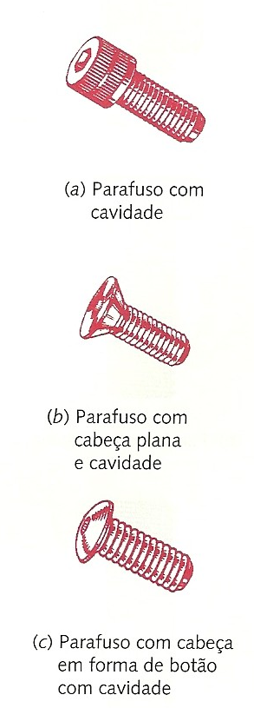
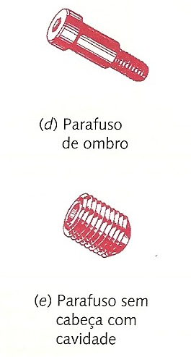
PARAFUSOS DE FIXAÇÃO

Slide 7
PARAFUSOS DE FIXAÇÃO
Porcas hexagonais

Slide 8
RESISTÊNCIA DE PARAFUSO DE PORCA
Categorias métricas de propriedades mecânicas para parafusos de aço.

Slide 9
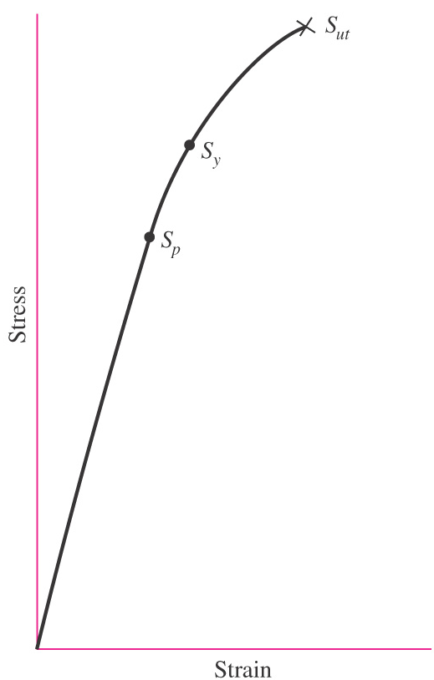
RESISTÊNCIA DE PARAFUSO DE PORCA
A carga de prova é a carga (força) máxima que o parafuso pode aguentar sem adquirir uma deformação permanente (0,2%);
A tensão de prova é a tensão sob a qual o parafuso começa a apresentar deformação permanente (S_{p}<S_{y});
Materiais de parafusos de classe elevadas tem aumento na curva tensão deformação até a ruptura.

Slide 10
JUNÇÕES – RIGIDEZ DE FIXADORES
Quando se deseja uma conexão que possa ser desmontada sem métodos destrutivos e que seja forte o suficiente para resistir a cargas externas de tração, a cargas de momento e de cisalhamento, ou a uma combinação destas, então a junção parafusada simples, com porcas usando arruelas de aço endurecido, é uma boa solução.

Slide 11
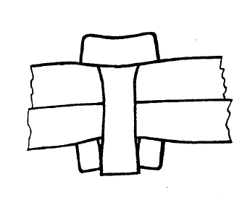
JUNÇÕES – RIGIDEZ DE FIXADORES
Conexão de parafuso de porca carregada em tração pelas forças P (Oberve as arruelas e o espaço de folga provido pelos orifícios do parafuso de porca).
Torcer a porca estica o parafuso de modo a produzir a força de retenção.
A força de retenção que produz tensão no parafuso de porca induz a compressão nos membros unidos.

Slide 12
JUNÇÕES – RIGIDEZ DE FIXADORES
Junta carregada em tração.
Parafuso de calotas rosqueados a um dos membros.
Parafuso de cabeça: rosqueado a um furo em vez da porca.
A vedação não afeta a rigidez da junção, mas define até que diâmetro a pressão atua.
Secção de vaso de pressão cilíndrico.

Slide 13
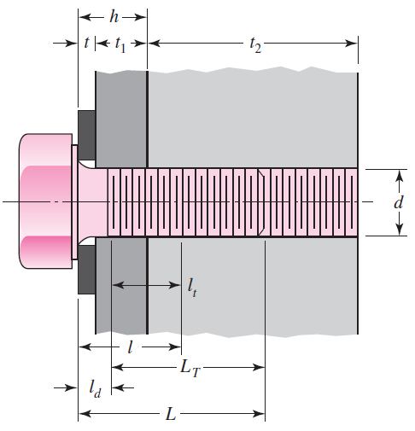
JUNÇÕES – RIGIDEZ DE FIXADORES
Comprimento de agarramento em um parafuso em furo roscado:

Slide 14
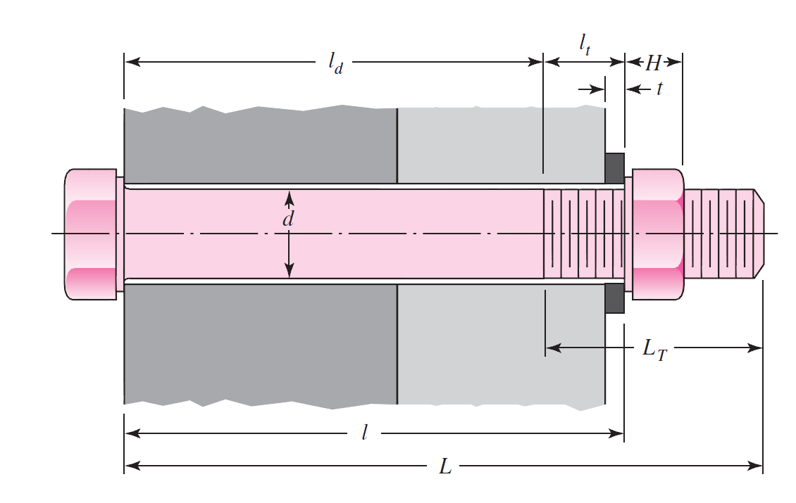
JUNÇÕES – RIGIDEZ DE FIXADORES
Para um membro elástico tal como um parafuso de porca, a razão de mola é um limite entre a força aplicada ao membro e a deflexão produzida pela força.
O alcance ou agarramento L_{G} de uma conexão é a espessura total do material retido (soma de ambos os membros e ambas as arruelas).
L_{G}

Slide 15
JUNÇÕES – RIGIDEZ DE FIXADORES
L_{G}
A_{t}: área de tensão de tração;
l_{t}: comprimento da porção rosqueada;
A_{d}: área de diâmetro maior do fixador;
l_{d}: comprimento da porção não-rosqueada.
Comprimento do fixador: L>L_{G}+H

Slide 16
JUNÇÕES – RIGIDEZ DE FIXADORES
L_{G}
k_{b} é a rigidez efetiva estimada do parafuso na área de retenção.

Slide 17
JUNÇÕES – RIGIDEZ DE FIXADORES
O alcance ou agarramento L_{G} de uma conexão é a espessura total do material retido (soma de ambos os membros e ambas as arruelas).
L_{G}

Slide 18
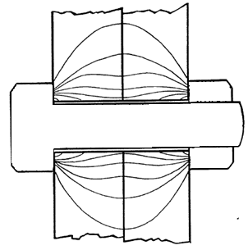
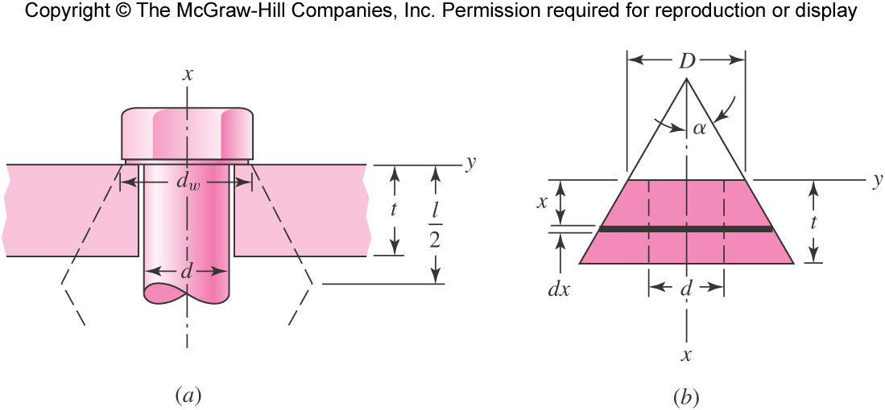
JUNÇÕES – RIGIDEZ dos membros da junção
A tensão emana do colar da cabeça do parafuso e do colar da porca, ou das arruelas se estiverem sendo usadas na junção. Dai o modelo de distribuição é um tronco de cone simétrico em ambos os membros:

Slide 19
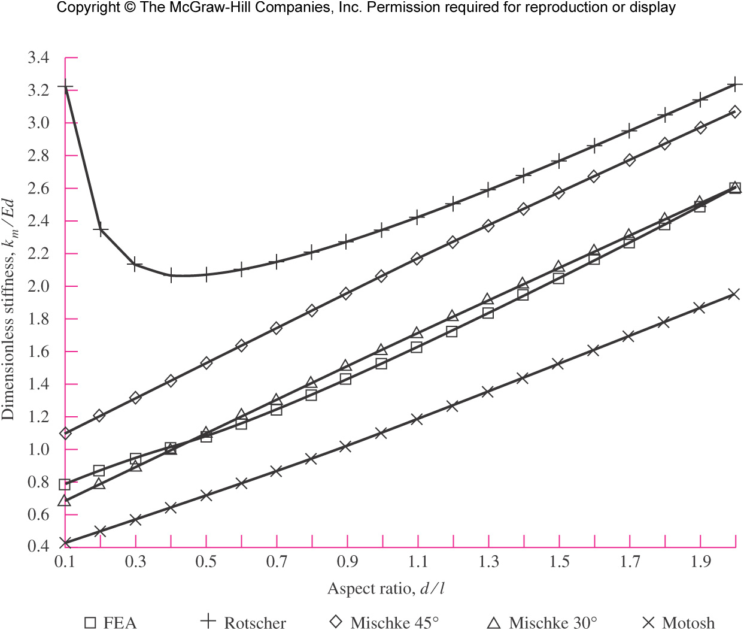
JUNÇÕES – RIGIDEZ dos membros da junção
Usando valores típicos para colares padronizados d_{w}=1,5*d, um ângulo típico α=30° uma junção de mesmo material pode ter sua rigidez calculada por:
O modelo analítico apresentado para a estimativa da rigidez dos membros unidos da junção corrobora com modelo mais detalhados por elementos finitos.

Slide 20
JUNÇÕES – RIGIDEZ dos membros da junção
A partir do ajuste a curva exponencial da análise por elementos finitos podemos calcular uma estimativa de da rifgidez para vários materiais:

Slide 21
Rigidez global da junção

Slide 22
REFERÊNCIAS
SHIGLEY, J.E., MISCHKE, C.R., BUDYNAS, R.G., Projeto de Engenharia mecânica, 7a edição, Bookman.
NORTON,R., Projeto de Máquinas – Uma Abordagem Integrada, 2ª Edição, Bookman.

